Slide 1

оценка возможности ПОЛУЧЕНИя твердого биотоплива из опавших листьев в условиях города новосибирска
Ушаков Д.Е.
Научный руководитель: канд. архитектуры, Карелин Д.В.
Новосибирский государственный архитектурно-строительный университет (Сибстрин)
Email: u_dmitrii@mail.ru
Тел.: 8 (912) 275 13 62

Slide 2
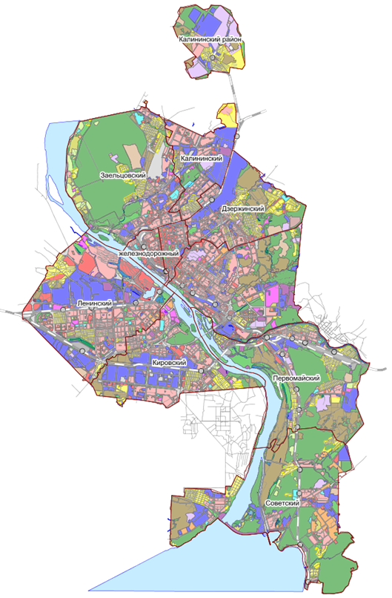
Актуальность
распространенность сырья
сдерживание роста полигонов ТБО
Распределение в структуре города:
Парки – 19 % (3230 тонн)
Бульвары, скверы и т.д. – 28 % (4760 тонн)
Озеленения ограниченного
пользования – 53 % (9010 тонн)

Slide 3
Материалы и методы
Сравнение по параметрам:
Наличие сырьевой базы
Требования экологической безопасности
Теплотворная способность
Зольность

Slide 4
Результаты, наличие сырья

Slide 5
Результаты, экология
Содержание тяжелых металлов зависит от:
Интенсивность движения автотранспорта
Удаленность от урбанизированных территорий

Slide 6
Карта схема по среднему элементному составу в черте города

Slide 7
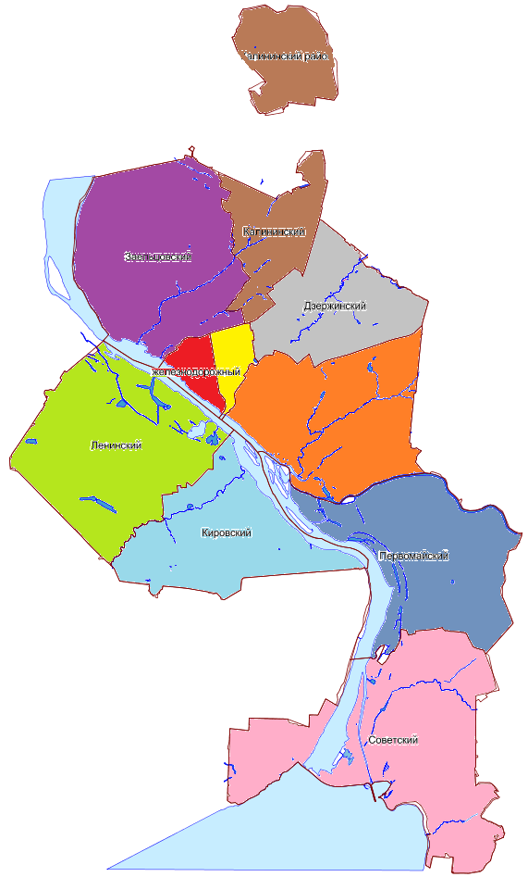
Результаты, экология
Уровень урбанизации районов города
Калининский 43 чел./га
Заельцовский 17 чел./га
Дзержинский 42 чел./га
Центральный 121 чел./га
Октябрьский 38 чел./га
Железнодорожный
77 чел./га
Первомайский 12 чел./га
Ленинский 42 чел./га
Советский 18 чел./га
Кировский 35 чел./га

Slide 8
Уровень озеленения
Здесь карта схема которая была выше со средними показателями озеленения на жителя

Slide 9
Результаты, теплотворная способность
Значение низшей теплоты сгорания
Вид топлива | Теплота сгорания, МДж/кг
Топливные гранулы | 18,0
Уголь бурый | 16,3
Дрова сухие | 16,0
Лузга подсолнечника | 15,7
Листья | 15,3
Солома | 14,4
Стебли подсолнечника | 13,4
Солома зерновых и зернобобовых культур | 12,6

Slide 10
Результаты, теплотворная способность
Затраты на отопление
Вид топлива | Затраты, руб./м²
Природный газ | 105
Уголь | 170
Пеллеты, брикеты из листьев | 275
Дрова сухие | 350
Энергетический потенциал биомассы составляет 5,5 10³ кал
Работа малой котельной – 366 дней
Для отопления индивидуального дома в 100 м² на сезон потребуется – 9 тонн брикетов.

Slide 11
Результаты, зольность

Slide 12
Заключение
Экономия на вывозе на полигоны ОПИСАТЬ ПРИмЕРНЫЕ СТОИМОСТИ
Удельная теплоемкость (диаграмма по слайду 9 )
Опавшие листья – потенциальное сырье
Проблемное поле:
высокая зольность

Slide 13
оценка возможности ПОЛУЧЕНИя твердого биотоплива из опавших листьев в условиях города новосибирска
Спасибо за внимание!
Ушаков Д.Е.
Научный руководитель: канд. архитектуры, Карелин Д.В.
Новосибирский государственный архитектурно-строительный университет (Сибстрин)
Email: u_dmitrii@mail.ru
Тел.: 8 (912) 275 13 62

